Slide 1
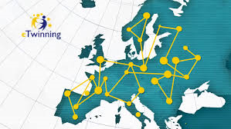
eTwinning
Mgr. Hýlová Vladimíra

Slide 2
CO JE eTWINNING?
eTwinning je aktivita Evropské komise zaměřená na online spolupráci www.etwinning.net nebo www.etwinning.cz
V jednotlivých zemích jsou Národní podpůrná stře-diska(NSS). V České republice je NSS Dům zahraniční spolupráce www.dzs.cz
Prioritou je poskytování bezpečného prostředí

Slide 3
Proč možnosti eTwinningu využívat?
eTwinning – komunita škol v Evropě
Spolupráce probíhá mezi učiteli, skupinami učitelů, knihovníky, řediteli, ale i žáky či celými třídami.
eTwinning se může stát přirozenou, nedílnou součástí školního života žáků, studentů i pedagogů – není to práce navíc.
Je příležitostí pro všechny mladé Evropany, pro pěstování povědomí mladých lidí o různorodosti multilingvální a multikulturní společnosti a jejich dovednosti vzdělávat, žít a pracovat kdekoliv v Evropě.

Slide 4
Komu je eTwinning určen?
Iniciativa eTwinning je otevřena všem typům mateřských, základních a středních škol – registrovaným v rejstříku škol MŠMT.
Můžeme spolupracovat s kým chceme
a kdy chceme!!! ☺
Nejde o dotační typ vzdělávacího programu – je to pouze služba podporující partnerství, které realizují takovou aktivitu (mezinárodní vzdělávací projekt), kterou ony považují za užitečnou, kde si samy určí začátek a konec spolupráce s partnerskými školami.

Slide 5
Proč bych se měl jako učitel do aktivity eTwinning zapojit?
Mezi nejdůležitější důvody a cíle patří:
motivovat studenty tím - budou dělat něco netradičního, nového
využít informační a komunikační technologie, umožnit tak studentům a učitelům navštívit a prozkoumat i jinak vzdálené a obtížně dostupné kouty Evropy
poznat vzdělávací systémy v jiných evropských zemích
seznámit se a vyměnit si nápady s jinými učiteli a obohatit tak své zkušenosti

Slide 6
dozvědět se něco o jiných kulturách, zvýšit povědomí o kulturní různorodosti
prezentace školy rodičům, místní komunitě, institucím školské správy a mnohým jiným
zavést mezipředmětové vyučování
zlepšit si znalosti cizího jazyka
zdokonalit své vlastní metody učení díky poznatkům a zkušenostem z partnerských škol

Slide 7
Máte chuť si tuto spolupráci vyzkoušet?
Zaregistrujete sebe jako učitele, vyberete si v seznamu nabízených škol tu svou.
NNS eTwinningu Vám ihned vytvoří Vaši pracovní plochu, tzv.desktop.
Vy ale musíte pár dní počkat na ověření své registrace ( zamezení infiltrace nežádoucích osob, aby nebyly ohrožovány děti a zneužívány informace či fotografie, které během projektu vytváříme).

Slide 8
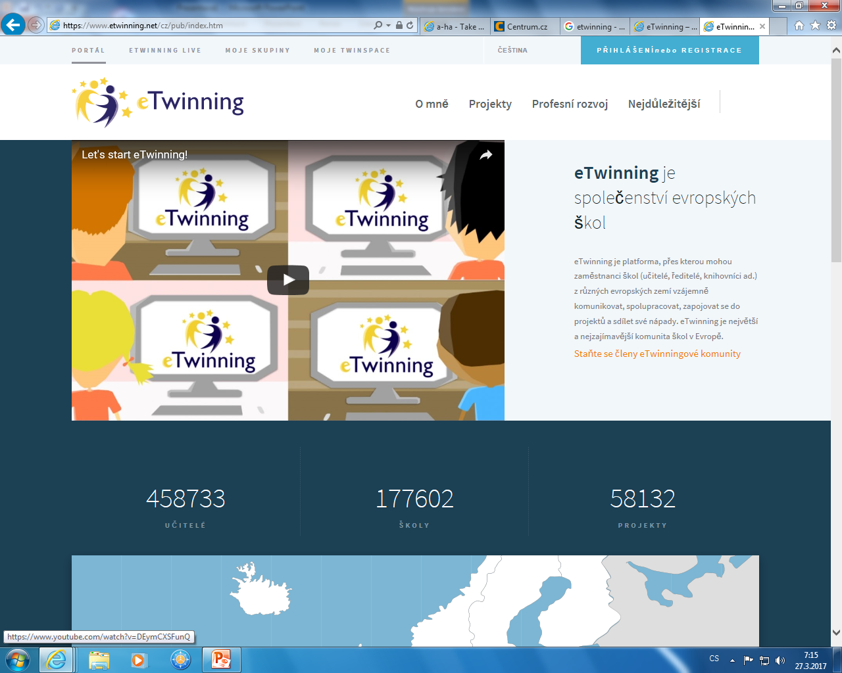
JAK SE ZAPOJIT?
https://www.etwinning.net/cz/pub/index.htm

Slide 12
Po úspěšném ověření účtu
Kde a jak mohu najít partnerskou školu?
Možná máte kontakty na evropské školy z projektů realizovaných např. v rámci programu Comenius
Pokud o žádných partnerech nevíte, využijte svůj nový desktop a vybírejte z databáze registrovaným na portálu www.etwinning.net
Když si i přesto nebudete vědět rady, s hledáním partnerů Vám rádi pomohou i pracovníci Národního podpůrného střediska pro eTwinning v České republice.

Slide 13
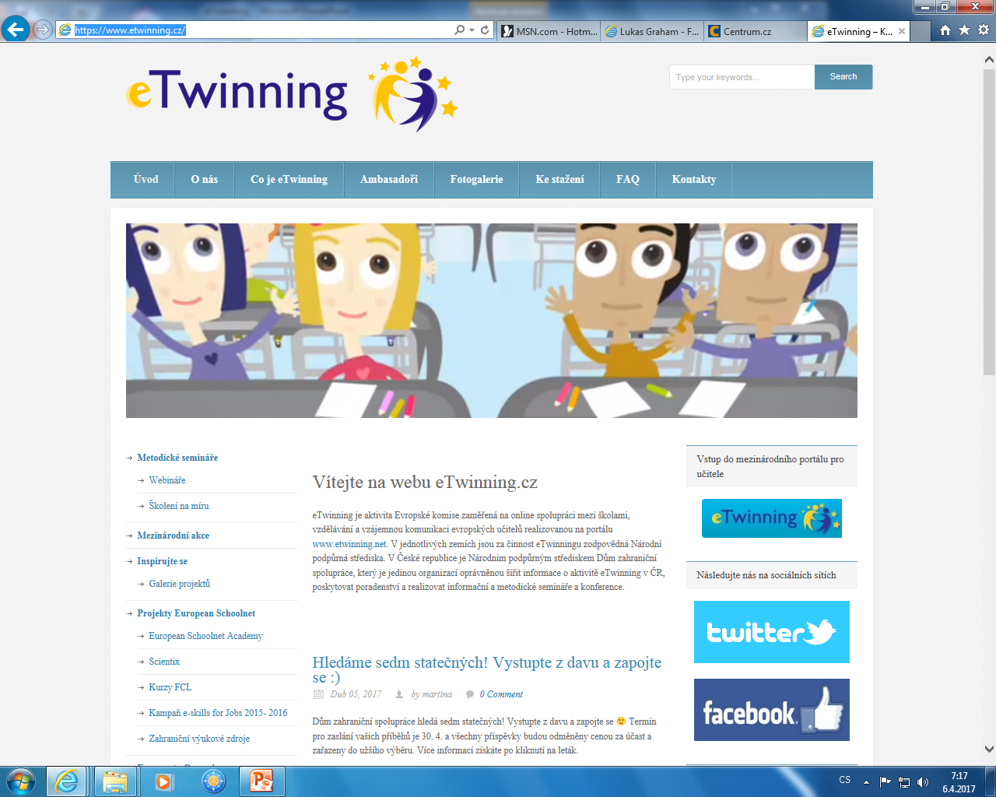
S hledáním partnerů Vám také může pomoci Národní podpůrné centrum.

Slide 15
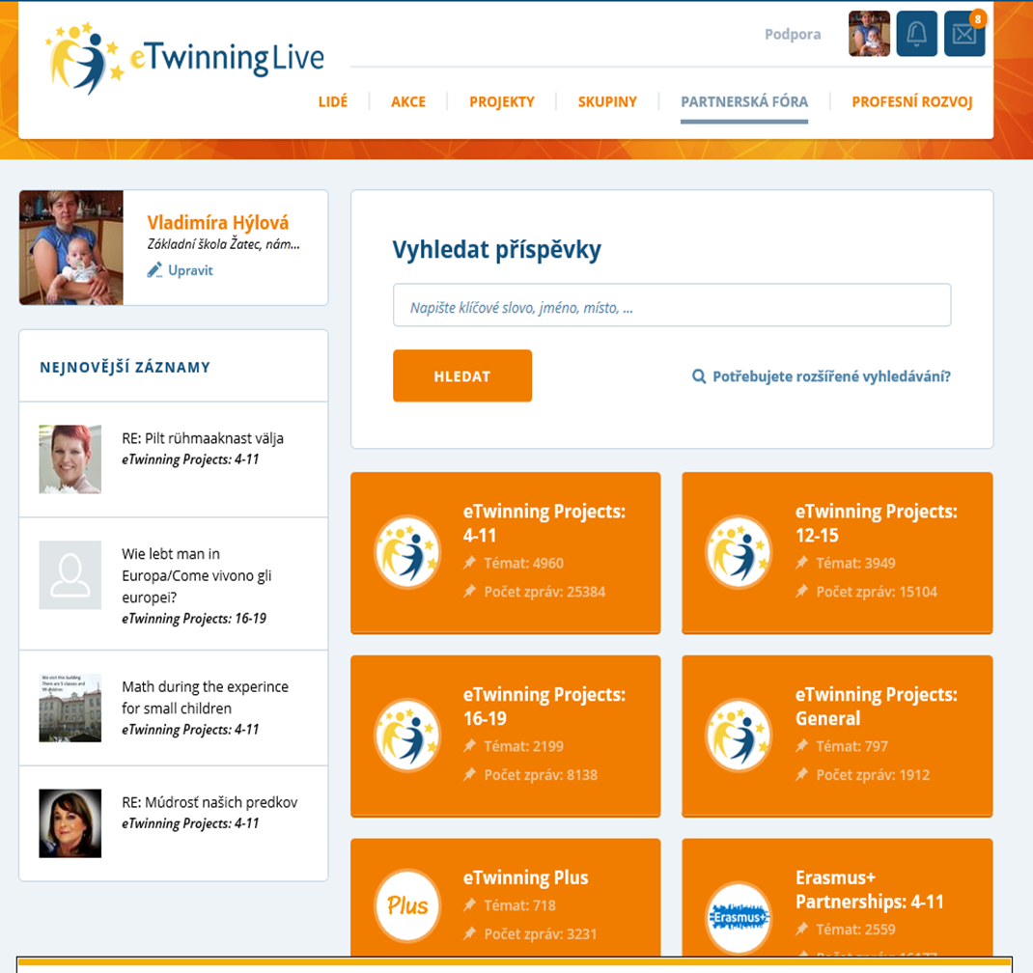
Najděte si partnera/y projektu
1) Vyberte si nabízený projekt z databáze
2) Vytvořte si svůj projekt a nabídněte ho v databázi

Slide 18
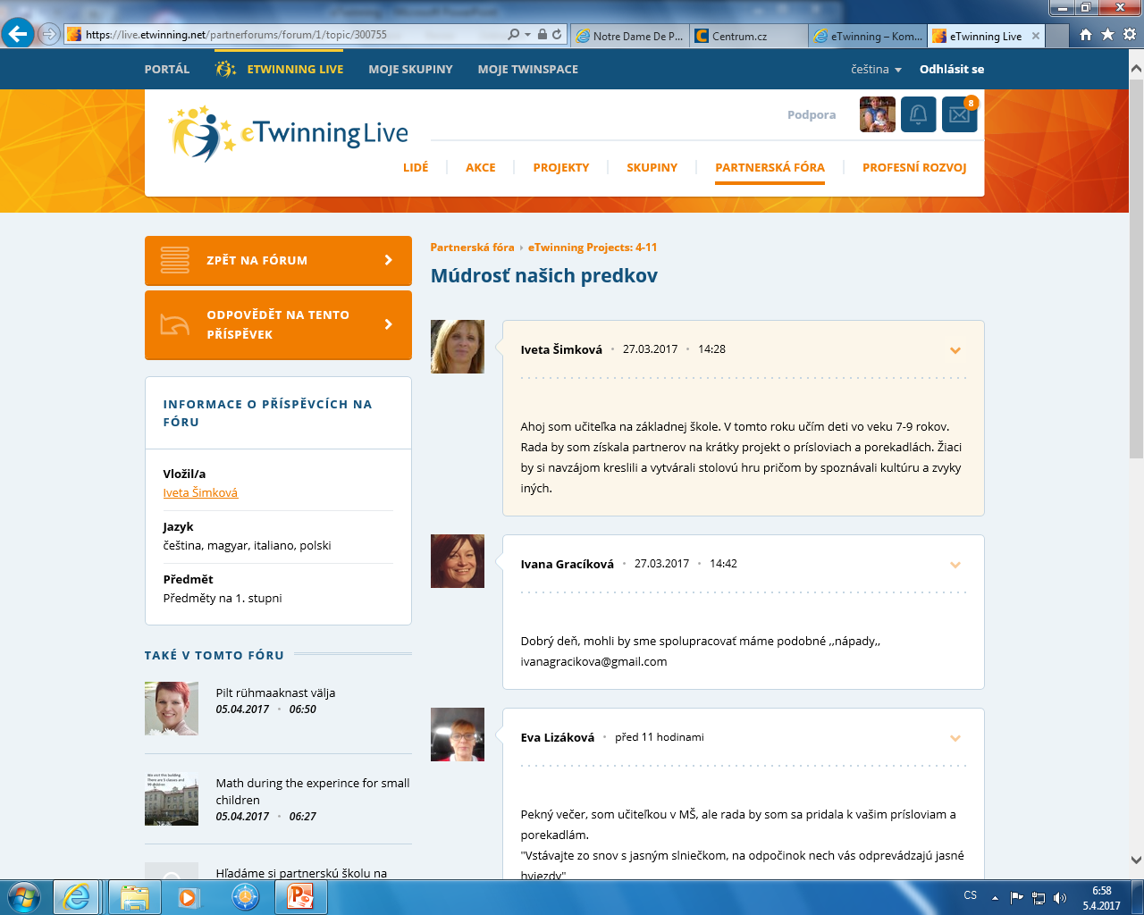

Slide 19
Máte svůj vlastní námět na projekt?
*Vycházejte z potřeb svého předmětu
*Snažte se získat pro spolupráci co nejvíce kolegů a uvažujte o možnostech mezipředmětového vyučování
*Mějte na mysli možnosti a potřeby svých žáků
*Hlavně však nezapomeňte na své studenty, pro které by účast v projektu měla být zajímavá a přínosná
DEJTE SI SVŮJ VLASTNÍ INZERÁT ☺

Slide 22
Jak s partnery komunikovat?
Komunikační jazyk projektu si volíte podle jeho zaměření a podle zemí, se kterými byste chtěli spolupracovat
Př. Chci zmapovat významné české a slovenské osobnosti, pak může být komunikačním jazykem čeština/slovenština.
Př. Chci pracovat s mnoha zeměmi Evropy, pak budu spolupracovat s učitelem AJ a komunikačním jazykem pro sdílení daného téma bude angličtina.

Slide 23
Musím být odborníkem na ICT?
Odpověď zní NE!
Technika sama o sobě není hlavní náplní aktivity eTwinning, podstatný je obsah a přínos partnerství mezi školami – ICT je jen cesta jak daný obsah zpracovat a sdílet s partnery.
Pokud potřebujete některé základní dovednosti využití ICT, oslovte např. ICT koordinátory na Vaší škole nebo využijte nabídky pomoci na národním a centrálním portálu eTwinning.

Slide 24
Projekt – Pojď navštívit naše město

Slide 26
FOLKLORE

Slide 27
FAMOUS CITIZENS

Slide 28
ON-LINE QUIZ

Slide 29
OUR POEM

Slide 30
TV UPOUTÁVKA

Slide 31
HODNOCENÍ PROJEKTU ŽÁKY

Slide 32
Nápady na nový projekt
Např. v přírodovědě budu probírat typická zvířata volně žijící v naší přírodě a zajímá nás jaká zvířata žijí v okolních státech
Formou inzerátu oslovím učitele z databáze
Nabídnu své nápady, jaké aktivity během projektu uskutečnit
Když si partnery vyberu, mohou ještě přidat své nápady

Slide 33
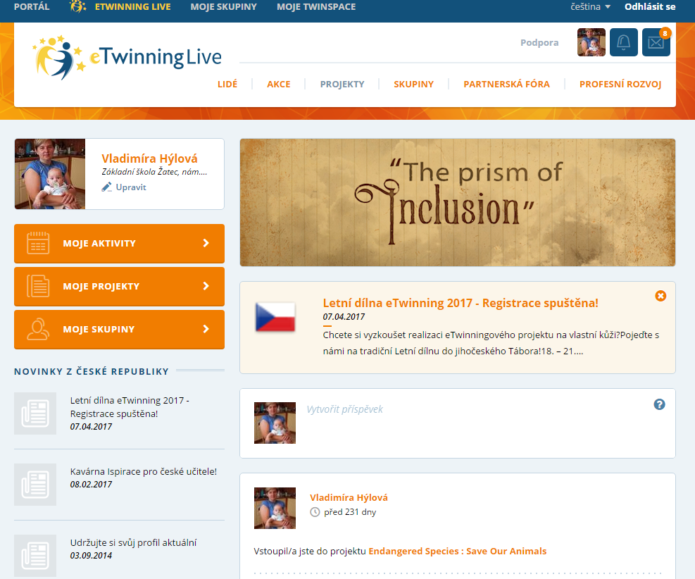
4) S jedním z partnerů se stanu administrátorem projektu – požádám NSS o schválení webovské stránky našeho nového projektu
5) Po schválení webu přizveme do projektu další partnery

Slide 36
Jaké aktivity bych mohla dělat?
Založíme dětem účty s hesly a většinou začneme seznamovacími aktivitami,
Vyplnění si profilu, vložení vlajky země(místo fotky)
Můžeme vytvořit korespondenční skupiny, kde si žáci vymění e-maily např. o rodině, zájmech, domácích mazlíčcích, škole…….
Můžou hádat KDO JE KDO, např. využít VOKI postavičky

Slide 37
5) Vytvoříme mapu Evropy, kde vyznačíme výskyt zvířat – přesah do vlastivědy, zeměpisu
6) Žáci či skupiny žáků vyhledají a zpracují informace o jednotlivých zvířatech – vytvoříme vlastní elektronickou „encyklopedii“ zvířat
7) Složíme jednoduchou píseň o některém/rých zvířatech – hudební výchova
8) Nakreslíme či namalujeme zvířata – výtvarná výchova – partneři mohou výkresy poslat jednomu učiteli a může vzniknout i hmatatelná kniha……………

